Slide 1
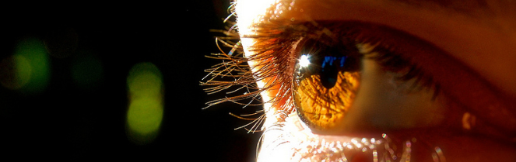
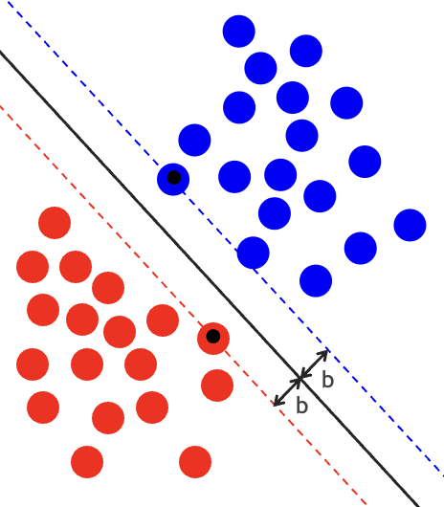

Reconocimiento de Patrones
Versión 2026
SVM: Support Vector Machines
(CAPÍTULO 4 – PR.04.C )
Domingo Mery
Ciencia de la Computación
Universidad Católica – Chile
http://domingomery.ing.uc.cl

Slide 2
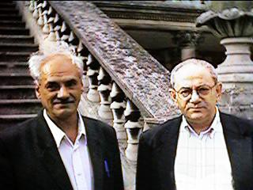
Historia
El algoritmo Support Vector Machine fue desarrollado por dos matemáticos rusos, Vladimir Vapnik y Alexey Chervonenkis, en 1963. Vapnik siguió desarrollando el algoritmo a lo largo de su carrera y, en 1992, creó una versión no lineal del clasificador utilizando el ”kernel-trick" mientras trabajaba con Bernhard Boser e Isabelle Guyon. En 1993 propuso con Corinna Cortes la versión no lineal de margen suave, que se lanzó en 1995.
PAT04_SVM.pptx
Chervonenkis & Vapnik
https://medium.com/@nickdarby/data-chef-episode-8-svms-7fb495e96d90
https://en.wikipedia.org/wiki/Support_vector_machine#History

Slide 3
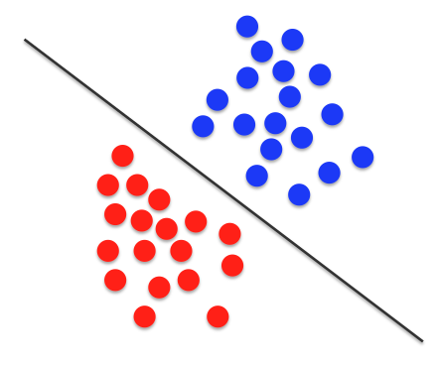
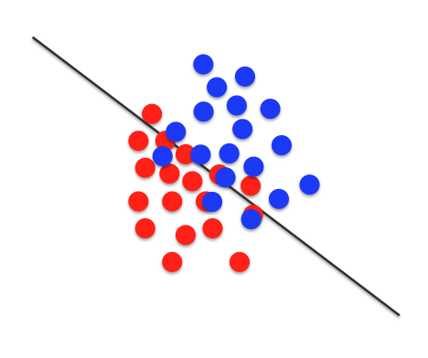
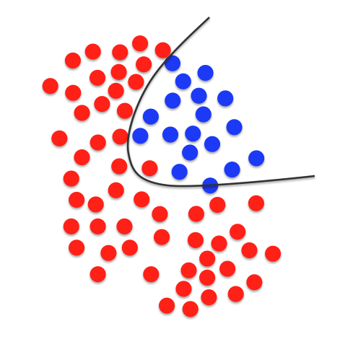
SVM: Máquinas vectoriales de soporte
1) Lineal con separación perfecta
2) Lineal sin separación perfecta
3) No lineal

Slide 4
SVM: Máquinas vectoriales de soporte
1) Lineal con separación perfecta
2) Lineal sin separación perfecta
3) No lineal

Slide 5
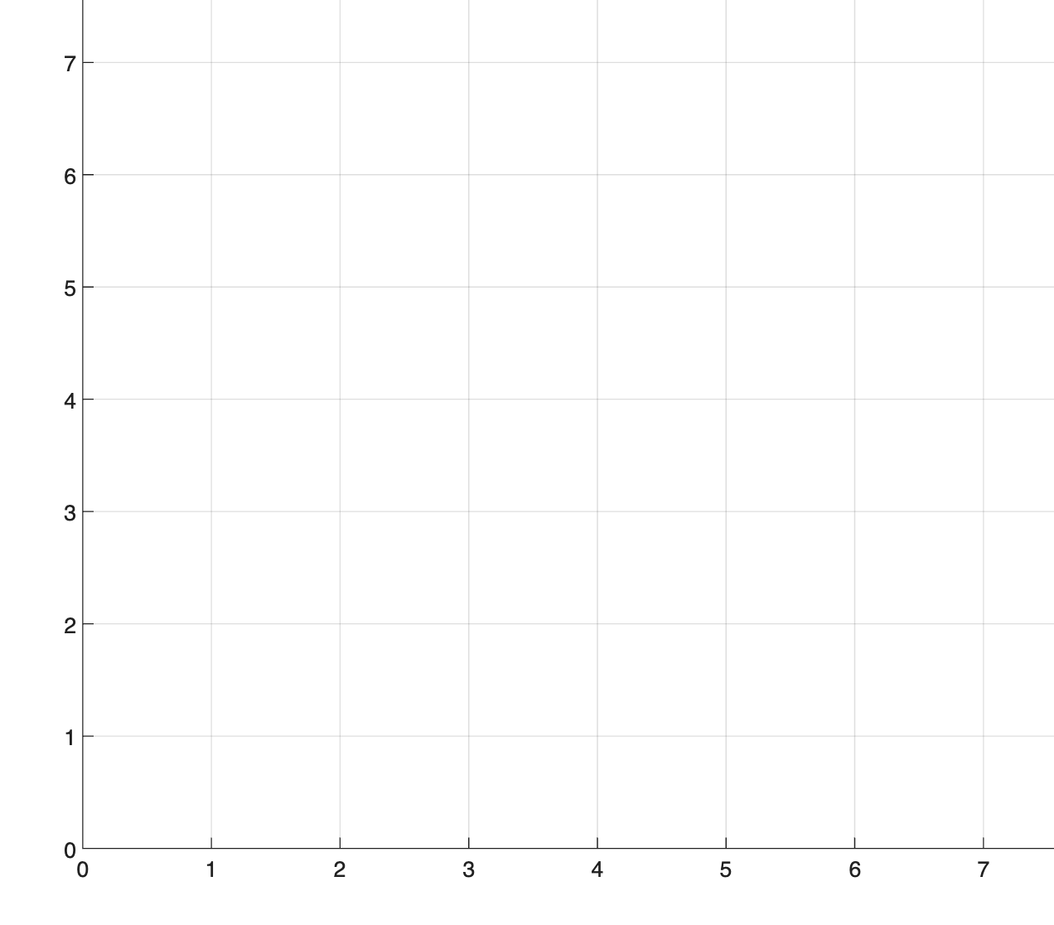
Ejemplo:
dos clases y
distancia mínima
x₂
x₁

Slide 6
Ejemplo:
dos clases y
distancia mínima
x₂
# | x₁ | x₂ | y
1 | 4 | 2 | 0
2 | 3 | 4 | 0
3 | 2 | 3 | 0
4 | 6 | 4 | 1
5 | 5 | 6 | 1
6 | 4 | 5 | 1
x₁

Slide 7
Ejemplo:
dos clases y
distancia mínima
x₂
# | x₁ | x₂ | y
1 | 4 | 2 | 0
2 | 3 | 4 | 0
3 | 2 | 3 | 0
4 | 6 | 4 | 1
5 | 5 | 6 | 1
6 | 4 | 5 | 1
x₁

Slide 8
Ejemplo:
dos clases y
distancia mínima
x₂
# | x₁ | x₂ | y
1 | 4 | 2 | 0
2 | 3 | 4 | 0
3 | 2 | 3 | 0
4 | 6 | 4 | 1
5 | 5 | 6 | 1
6 | 4 | 5 | 1
x₁

Slide 9
Ejemplo:
dos clases y
distancia mínima
x₂
# | x₁ | x₂ | y
1 | 4 | 2 | 0
2 | 3 | 4 | 0
3 | 2 | 3 | 0
4 | 6 | 4 | 1
5 | 5 | 6 | 1
6 | 4 | 5 | 1
x₁

Slide 10
Ejemplo:
dos clases y
distancia mínima
x₂
# | x₁ | x₂ | y
1 | 4 | 2 | 0
2 | 3 | 4 | 0
3 | 2 | 3 | 0
4 | 6 | 4 | 1
5 | 5 | 6 | 1
6 | 4 | 5 | 1
x₁

Slide 11
Ejemplo:
dos clases y
distancia mínima
x₂
# | x₁ | x₂ | y
1 | 4 | 2 | 0
2 | 3 | 4 | 0
3 | 2 | 3 | 0
4 | 6 | 4 | 1
5 | 5 | 6 | 1
6 | 4 | 5 | 1
x₁

Slide 12
Línea de decisión:
Perpendicular a línea que une a ambos centros de masa, y que la divide en dos partes iguales
Ejemplo:
dos clases y
distancia mínima
x₂
# | x₁ | x₂ | y
1 | 4 | 2 | 0
2 | 3 | 4 | 0
3 | 2 | 3 | 0
4 | 6 | 4 | 1
5 | 5 | 6 | 1
6 | 4 | 5 | 1
x₁

Slide 13
Ejemplo:
dos clases y
distancia mínima
x₂ = 8 – x₁
x₂
# | x₁ | x₂ | y
1 | 4 | 2 | 0
2 | 3 | 4 | 0
3 | 2 | 3 | 0
4 | 6 | 4 | 1
5 | 5 | 6 | 1
6 | 4 | 5 | 1
x₁

Slide 14
Ejemplo:
dos clases y
distancia mínima
x₂ = 8 – x₁
x₂
# | x₁ | x₂ | y
1 | 4 | 2 | 0
2 | 3 | 4 | 0
3 | 2 | 3 | 0
4 | 6 | 4 | 1
5 | 5 | 6 | 1
6 | 4 | 5 | 1
x₁

Slide 15
Ejemplo:
dos clases y
distancia mínima
x₂ = 8 – x₁
x₂ + x₁ – 8 = 0
x₂
# | x₁ | x₂ | y
1 | 4 | 2 | 0
2 | 3 | 4 | 0
3 | 2 | 3 | 0
4 | 6 | 4 | 1
5 | 5 | 6 | 1
6 | 4 | 5 | 1
x₁

Slide 16
Ejemplo:
dos clases y
distancia mínima
x₂ = 8 – x₁
g(x₁ ,x₂) =
x₂ + x₁ – 8 = 0
x₂
# | x₁ | x₂ | y
1 | 4 | 2 | 0
2 | 3 | 4 | 0
3 | 2 | 3 | 0
4 | 6 | 4 | 1
5 | 5 | 6 | 1
6 | 4 | 5 | 1
x₁

Slide 17
Ejemplo:
dos clases y
distancia mínima
x₂
+1
g(x₁ ,x₂) > 0
-1
# | x₁ | x₂ | y
1 | 4 | 2 | 0
2 | 3 | 4 | 0
3 | 2 | 3 | 0
4 | 6 | 4 | 1
5 | 5 | 6 | 1
6 | 4 | 5 | 1
g(x₁ ,x₂) < 0
g(x₁ ,x₂) = 0
x₁

Slide 18
Ejemplo:
dos clases y
distancia mínima
x₂
+1
g(x₁ ,x₂) > 0
-1
# | x₁ | x₂ | y
1 | 4 | 2 | -1
2 | 3 | 4 | -1
3 | 2 | 3 | -1
4 | 6 | 4 | +1
5 | 5 | 6 | +1
6 | 4 | 5 | +1
g(x₁ ,x₂) < 0
g(x₁ ,x₂) = 0
x₁

Slide 19
Ejemplo:
dos clases y
distancia mínima
x₂
+1
Algoritmo de Clasificación:
g(x₁ ,x₂) > 0
if g(x₁ ,x₂) > 0 then clase = +1
else clase = -1
-1
g(x₁ ,x₂) =
x₂ + x₁ – 8
g(x₁ ,x₂) < 0
Testing:
(x₁,x₂)=(2,2) : g(x₁ ,x₂) = 2+2-8 = -4
<0 entonce clase -1
g(x₁ ,x₂) = 0
x₁

Slide 20
Ejemplo:
dos clases y
distancia mínima
x₂
Algoritmo de Clasificación:
g(x₁ ,x₂) > 0
if g(x₁ ,x₂) > 0 then clase = +1
else clase = -1
g(x₁ ,x₂) =
x₂ + x₁ – 8
g(x₁ ,x₂) < 0
Testing:
(x₁,x₂)=(2,2) : g(x₁ ,x₂) = 2+2-8 = -4
<0 entonce clase -1
g(x₁ ,x₂) = 0
(x₁,x₂)=(5,5) : g(x₁ ,x₂) = 5+4-8 = 1
<0 entonce clase +1
x₁

Slide 21
SVM: Máquinas vectoriales de soporte
1) Lineal con separación perfecta
2) Lineal sin separación perfecta
3) No lineal

Slide 22
SVM: dos clases
Clase 1
Datos de entrenamiento
(training)
Clase 2

Slide 23
SVM: dos clases
La línea 1 separa perfectamente las clases
La Línea 2 separa las clases perfectamente
Línea de decisión 1
La Línea 3 separa las clases perfectamente
Línea de decisión 2
¿Cuál es mejor?
Línea de decisión 3

Slide 24
SVM: dos clases
Línea de decisión
.
Para una línea de decisión, definimos el margen 'b1' como la distancia perpendicular de la línea a la muestra más cercana de la clase 1.
b₂
Y definimos el margen 'b2' como la distancia perpendicular de la línea a la muestra más cercana de la clase 2.
.
b₁

Slide 25
SVM: dos clases
Ideas clave de SVM:
b₁ = b₂ = b.
Línea de decisión
.
b₂
.
b₁

Slide 26
SVM: dos clases
Ideas clave de SVM:
b₁ = b₂ = b.
Línea de decisión
.
b₂= b
.
b₁ = b

Slide 27
SVM: dos clases
Ideas clave de SVM:
b₁ = b₂ = b.
Línea de decisión
.
.
b
b

Slide 28
SVM: dos clases
Ideas clave de SVM:
b₁ = b₂ = b.
b debe maximizarse.
Línea de decisión
.
.
b
b

Slide 29
SVM: dos clases
Ideas clave de SVM:
b₁ = b₂ = b.
b debe maximizarse.
Línea de decisión
.
.
.
b_{max}
b_{max}

Slide 30
SVM: dos clases
Ideas clave de SVM:
b₁ = b₂ = b.
b debe maximizarse.
Línea de decisión
.
.
Vectores de
Soporte
.
b_{max}
b_{max}

Slide 31



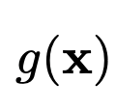





SVM: dos clases
Ideas clave de SVM:
b₁ = b₂ = b.
b debe maximizarse.
Solución:
Línea de decisión
b_{max}
b_{max}

Slide 32
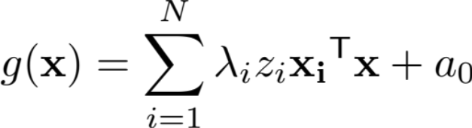
SVM: dos clases
Ideas clave de SVM:
b₁ = b₂ = b.
b debe maximizarse.
Solución:
Línea de decisión
Línea de decisión
b_{max}
b_{max}

Slide 33

La solución de SVM
Número de
vectores de soporte
constantes
constante
TRAINING:
línea de decisión
Muestra
de prueba
Datos de Entrenamiento
Optimización
características
+1 or -1
(2 clases)
Datos de entrenamiento para
los vectores de soporte
TESTING: si entonces clase = +1
en caso contrario clase = -1

Slide 34
SVM: dos clases
Línea de decisión
(testing)
Dato de prueba
?

Slide 35
SVM: dos clases
Línea de decisión
(testing)
Dato de prueba
?

Slide 36
SVM: Máquinas vectoriales de soporte
1) Lineal con separación perfecta
2) Lineal sin separación perfecta
3) No lineal

Slide 37
SVM: dos clases
¿Cómo definir la línea de decisión cuando no hay una separación perfecta?

Slide 38
SVM: dos clases
¿Cómo definir la línea de decisión cuando no hay una separación perfecta?
Consideramos sólo las muestras clasificadas erróneamente

Slide 39
SVM: dos clases
¿Cómo definir la línea de decisión cuando no hay una separación perfecta?
Consideramos sólo las muestras clasificadas erróneamente

Slide 40
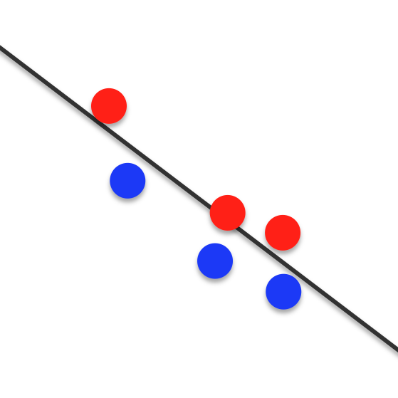
SVM: dos clases
¿Cómo definir la línea de decisión cuando no hay una separación perfecta?
Consideramos sólo las muestras clasificadas erróneamente
.
.
Vectores de soporte
.
.
.
.

Slide 41
Ideas clave d SVM:
.
Encontrar la línea de decisión para que
e = Σ e_{i} ➔ min
e₁
.
Vectores de soporte
e₄
e_{i}: errores
.
e₂
.
.
e₅
e₃
.
e₆

Slide 42
SVM: Máquinas vectoriales de soporte
1) Lineal con separación perfecta
2) Lineal sin separación perfecta
3) No lineal

Slide 44
1
a
2
b
c
d
e
3
4
5

Slide 45
1
Nuevo sistema de coordenadas
a
2
b
c
d
e
3
4
5

Slide 46
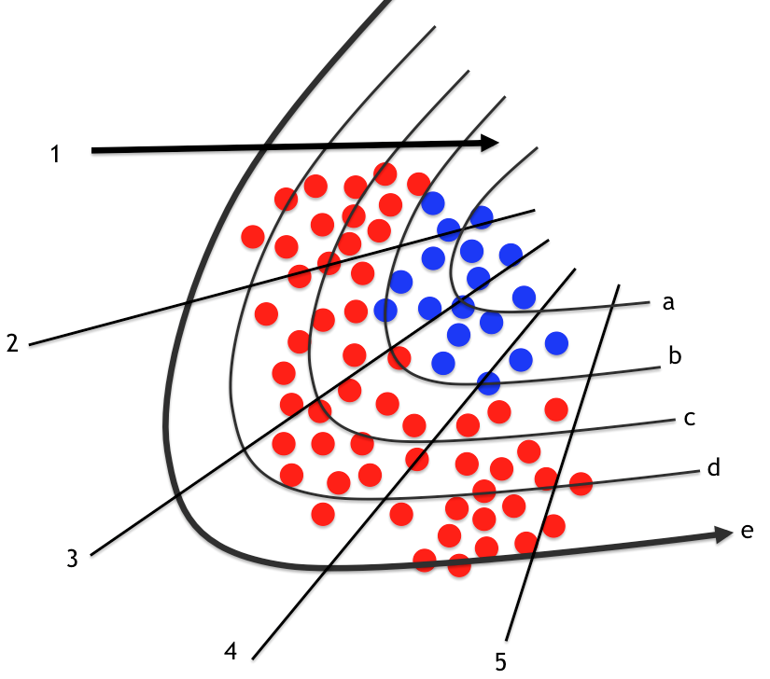
Transformación geométrica no lineal
a
b
c
d
e
1
2
3
4
5

Slide 48
SVM lineal en nuevo sistema de coordenadas
Transformación geométrica no lineal

Slide 49
Línea de decisión

Slide 50
SVM: Máquinas vectoriales de soporte
Línea de decisión
b_{max}
b_{max}

Slide 51

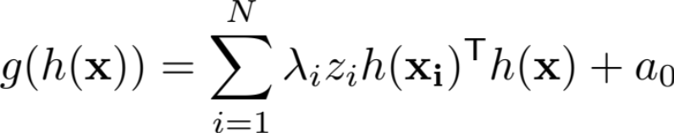

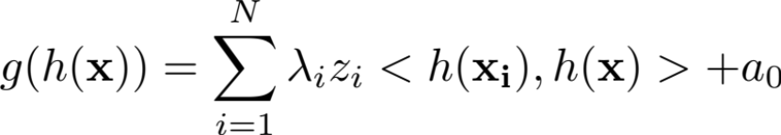

SVM: Máquinas vectoriales de soporte
Línea de decisión
No se necesita , solo es necesario el kernel

Slide 52




SVM: Kernels
linear
polynomial
radial basis
sigmoid

Slide 53
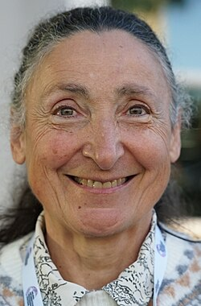
SVM: El truco del Kernel
Sabelle Guyon (Francia, 1961) es una investigadora de origen francés conocida por su trabajo en máquinas de vectores de soporte, redes neuronales artificiales y bioinformática.
Es profesora titular en la Universidad de París-Saclay.
Guyon se desempeña como directora de investigación en Google DeepMind desde octubre de 2022.
Isabelle Guyon en 1992 (junto a Bernhard Boser y Vapnik) introdujo de manera pionera la aplicación del truco del kernel (kernel trick) a los hiperplanos de margen máximo, permitiendo que las SVM resolvieran de forma eficiente problemas de clasificación no lineales

Slide 54
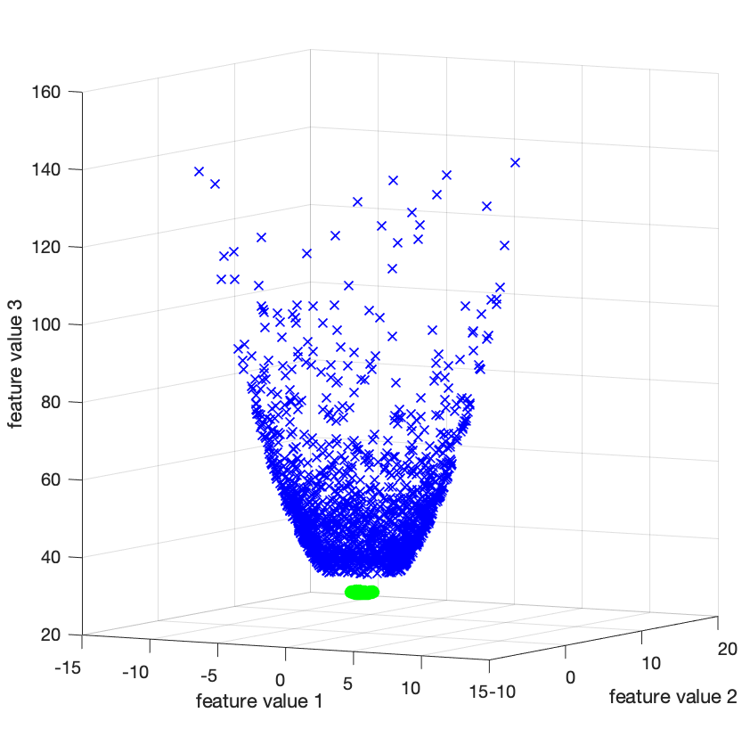
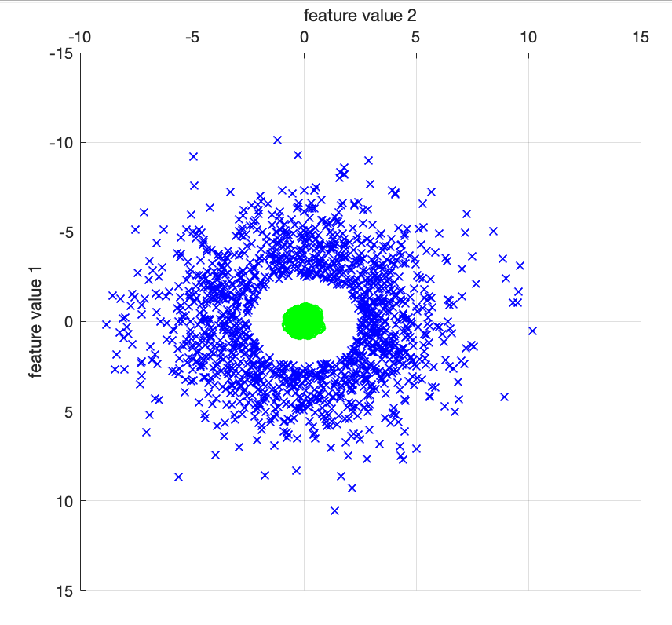
SVM: El truco del Kernel
La separación lineal es imposible
La separación lineal es perfecta

Slide 55
Ejemplos

Slide 56
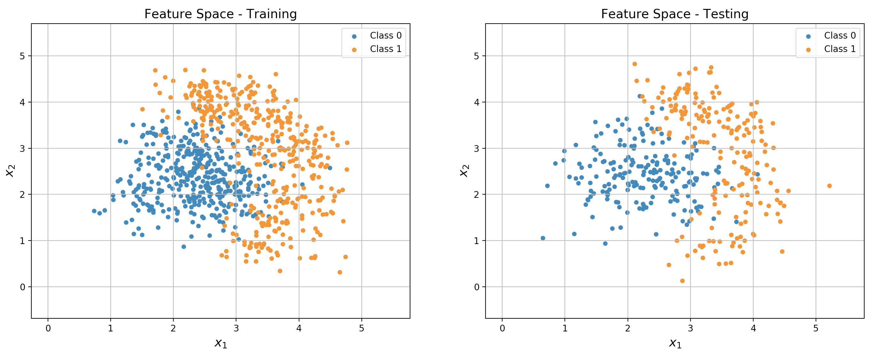
Ejemplo
(X,d)
(X_{t},d_{t})
TRAINING
TESTING

Slide 57
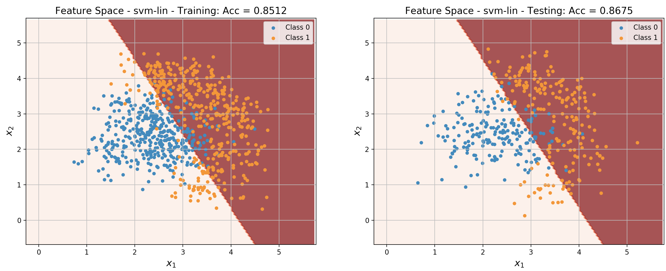
Ejemplo
SVM-LIN
(X,d)
(X_{t},d_{t})
TRAINING
TESTING

Slide 58
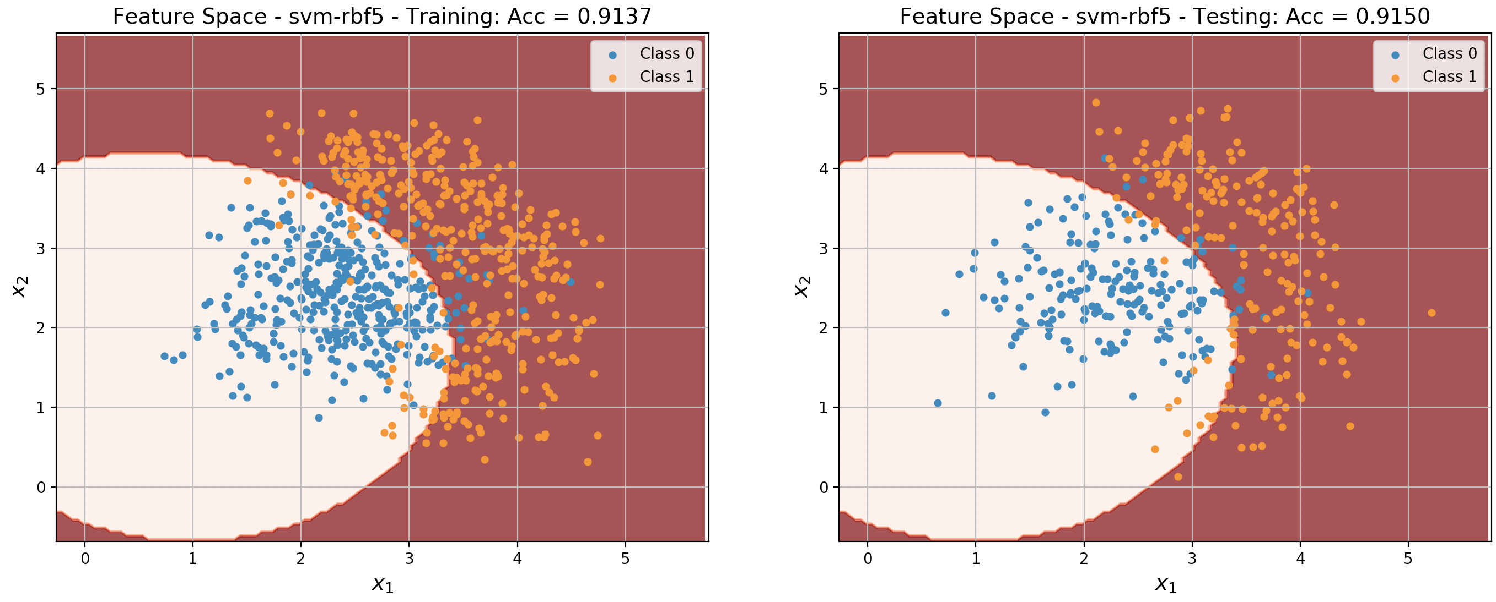
Ejemplo
SVM-RBF
(X,d)
(X_{t},d_{t})
TRAINING
TESTING

Slide 59
SVM para N>2 clases

Slide 60
1. Uno contra el resto (OvR)
En OvR (one vs rest), se entrena un único clasificador binario para cada clase distinta.
Training: Para las clases de N, se entrena N SVMs separados. Para cada clasificador, una clase se trata como la clase positiva (+1), mientras que todas las clases restantes se agrupan como la clase negativa (-1).
Testing: Un nuevo punto de datos se procesa a través de todos los N clasificadores. Cada modelo genera una puntuación de confianza (la distancia al hiperplano, recta, etc.). La predicción final se asigna a la clase cuyo clasificador da la puntuación más alta.
Problema: Los conjuntos de entrenamiento están muy desequilibrados. Por ejemplo, si tienes 10 clases iguales, cada clasificador se entrena con una proporción positiva a negativa de 1:9.

Slide 61
2. Uno contra Uno (OvO)
El enfoque OvO (one vs one) evita el desequilibrio del conjunto de datos entrenando un clasificador binario separado para cada posible par de clases.
Training: Para las N clases, se requiere entrenar N(N - 1)/2 clasificadores. Por ejemplo, con 4 clases (A, B, C, D), entrenas 6 clasificadores: (A vs B), (A vs C), (A vs D), (B vs C), (B vs D) y (C vs D). Cada clasificador se entrena sólo con los datos que pertenecen a esas dos clases específicas.
Testing: Al clasificar una nueva muestra de testing, se prueba en todos los N(N - 1)/2 clasificadores entrenados. Cada clasificador emite un "voto" por la clase ganadora. La predicción final se determina por mayoría de votos.
Problema: El número de clasificadores necesarios crece de forma cuadrática. Si hay 100 clases, es necesario entrenar 4.950 modelos!

Slide 62
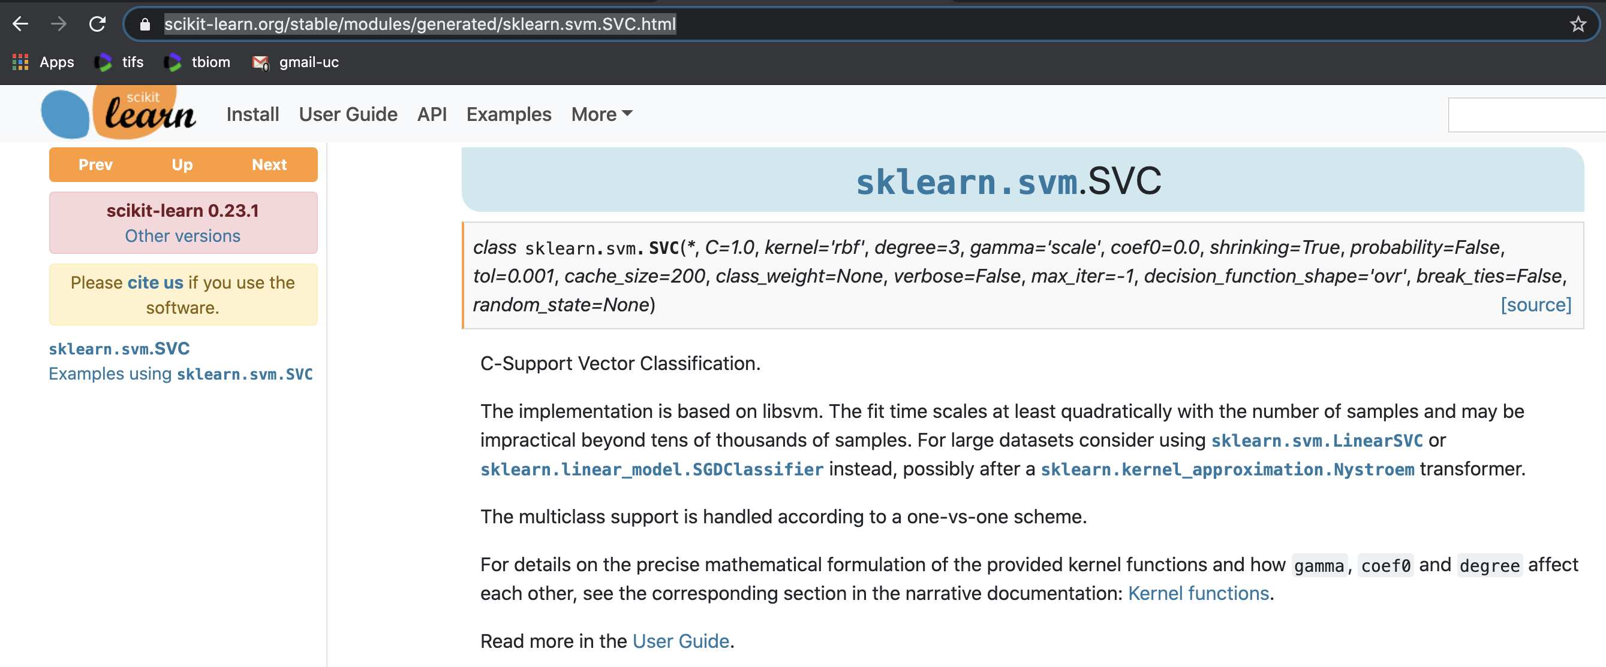
SVM in SKLEARN - Python

Slide 63
SVM en SKLEARN - Python
Intuitivamente, el parámetro gamma define hasta dónde llega la influencia de un único ejemplo de entrenamiento, con valores bajos que significan "lejos" y valores altos que significan "cerca". Los parámetros gamma pueden verse como la inversa del radio de influencia de las muestras seleccionadas por el modelo como vectores de soporte.
El parámetro C compensa la clasificación correcta de los ejemplos de entrenamiento con la maximización del margen de la función de decisión. Para valores mayores de C, se aceptará un margen menor si la función de decisión clasifica correctamente todos los puntos de entrenamiento. Un valor menor de C fomentará un margen mayor y, por tanto, una función de decisión más simple, a costa de la precisión del entrenamiento. En otras palabras, ``C`` se comporta como un parámetro de regularización en la SVM.
https://scikit-learn.org/stable/auto_examples/svm/plot_rbf_parameters.html

Slide 64
Hemos aprendido:
Qué es el margen
Por qué una buena clasificación maximiza el margen
Cuáles son las ideas clave de un clasificador SVM
Cómo se realizar un clasificador SVM lineal
Qué es un Kernel
Cómo se realiza un clasificador SVM no lineal

